Slide 1

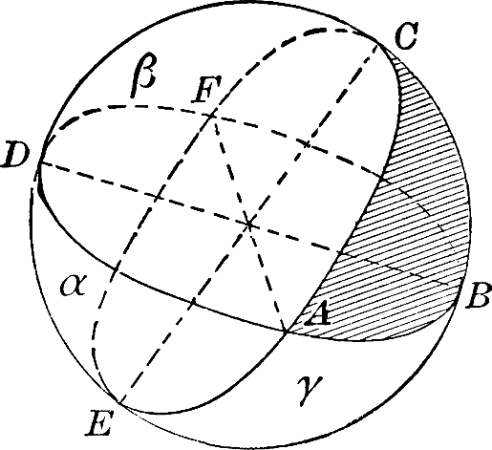
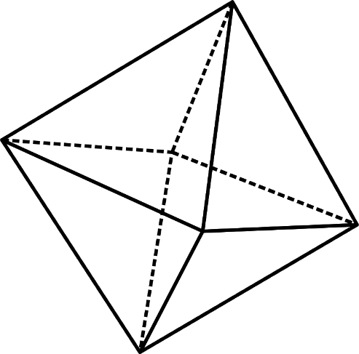
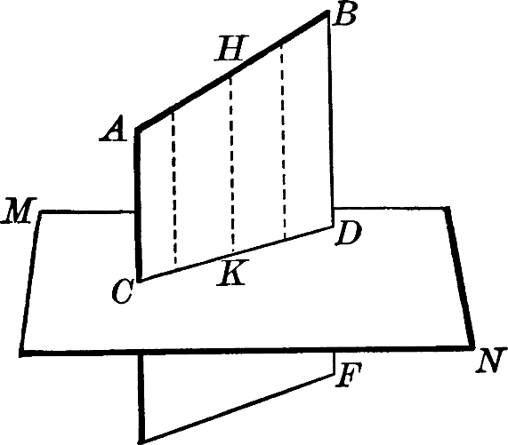
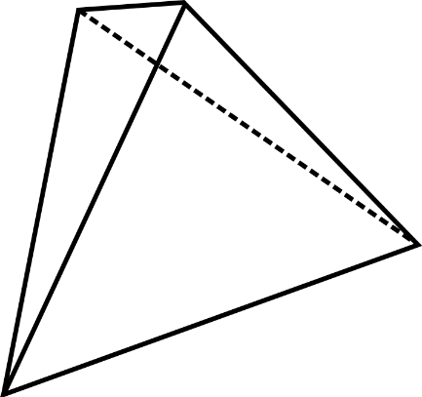
TRƯỜNG THPT NGÔ LÊ TÂN
TRƯỜNG THPT NGÔ LÊ TÂN
LỚP 10A2
BÀI 22. BA ĐƯỜNG CÔ NIC
TIẾT 1
GV: Nguyễn Văn Hảo

Slide 2

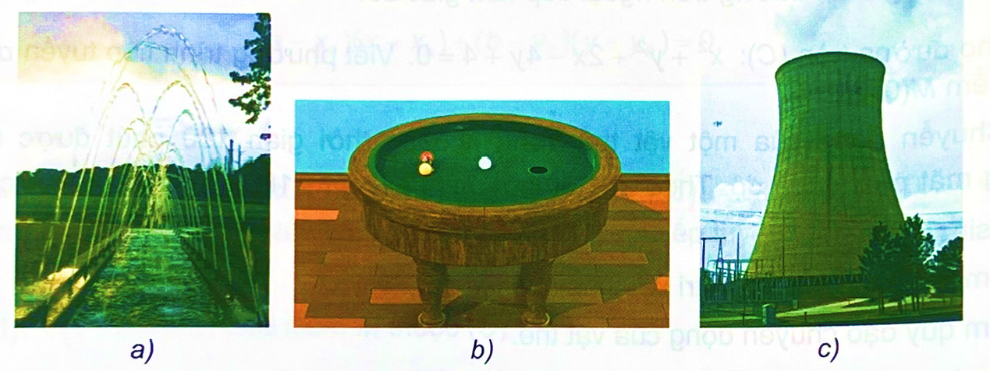

KHỞI ĐỘNG
Các đường sau là đường gì?

Slide 3





CHƯƠNG VII: PHƯƠNG PHÁP TOẠ ĐỘ TRONG MẶT PHẲNG
BÀI 22: BA ĐƯỜNG CONIC

Slide 4


NỘI DUNG BÀI HỌC
01
ELIP
02
HYPEBOL
03
PARABOL
MỘT SỐ ỨNG DỤNG CỦA BA ĐƯỜNG CONIC
04

Slide 5

01
ELIP

Slide 6

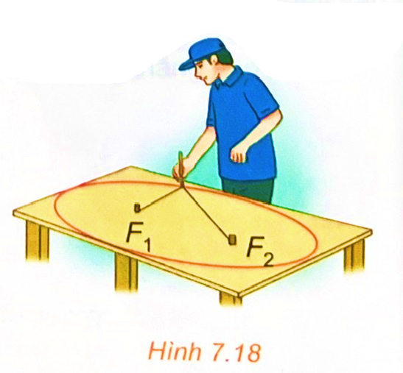
HĐ 1:
Đính hai đầu của một sợi dây không đàn hồi vào hai vị trí cố định F1, F2 trên một mặt bàn (độ dài sợi dây lớn hơn khoảng cách giữa hai điểm F1, F2 ). Kéo căng sợi dây tại một điểm M bởi một đầu bút dạ (hoặc phấn). Di chuyển đầu bút dạ để nó vẽ trên mặt bàn một đường khép kín (H.7.18).
Giải
a) Đường nhận được liên hệ với hình 7.17b.
b) Tổng các khoảng cách từ đầu bút tới các vị trí F₁, F₂ không thay đổi vì nó luôn bằng độ dài dây.

Slide 7




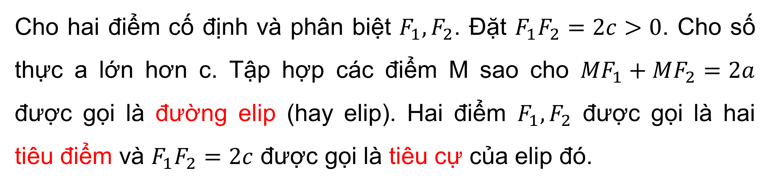
ĐỊNH NGHĨA
Cho hai điểm cố định và phân biệt $F_{1}, F_{2}$. Đặt $F_{1}F_{2}=2c>0$. Cho số thực a lớn hơn c. Tập hợp các điểm M sao cho ${MF}_{1}+MF_{2}=2a$ được gọi là đường elip (hay elip). Hai điểm $F_{1}, F_{2}$ được gọi là hai tiêu điểm và $F_{1}F_{2}=2c$ được gọi là tiêu cự của elip đó.

Slide 8


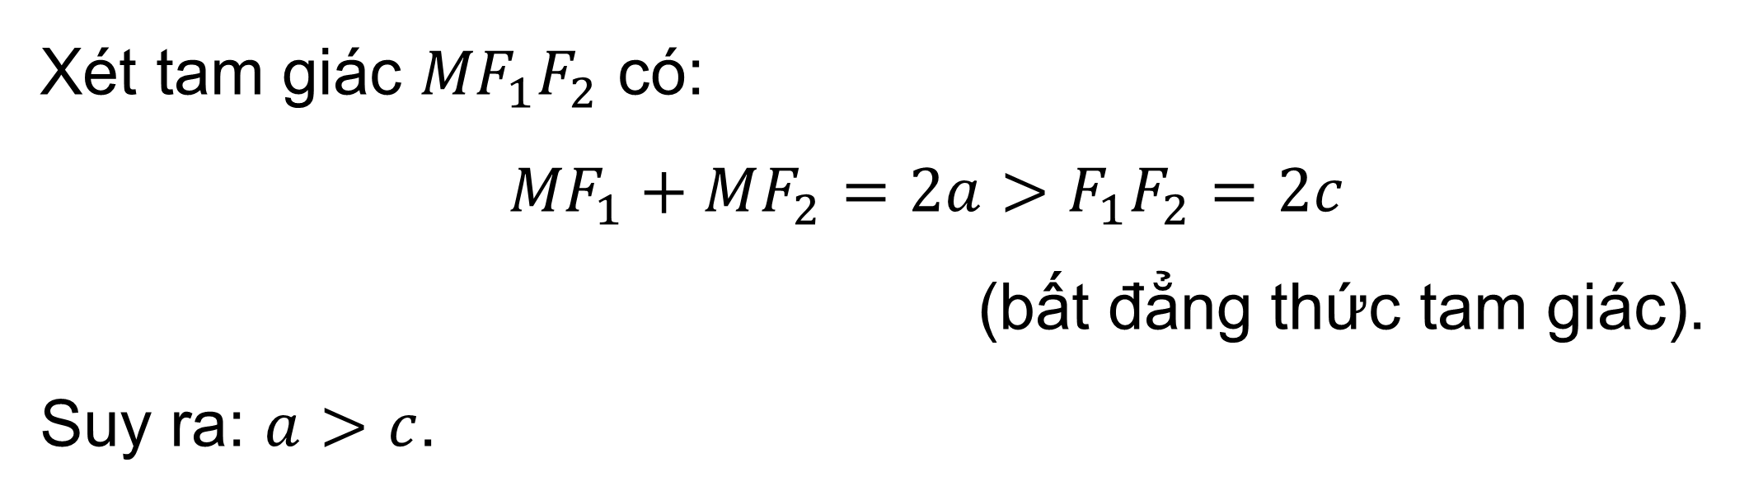
Thách thức nhỏ:
Tại sao trong định nghĩa elip cần điều kiện a > c?
Giải
Xét tam giác ${MF}_{1}F_{2}$ có:
${MF}_{1}+MF_{2}=2a>F_{1}F_{2}=2c$
(bất đẳng thức tam giác).
Suy ra: $a>c$.

Slide 9
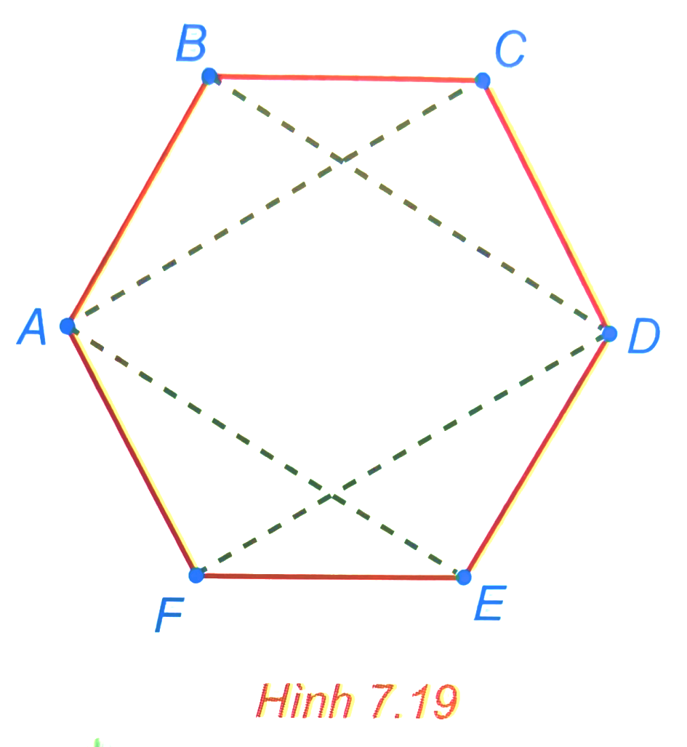

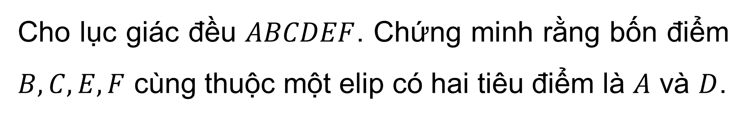
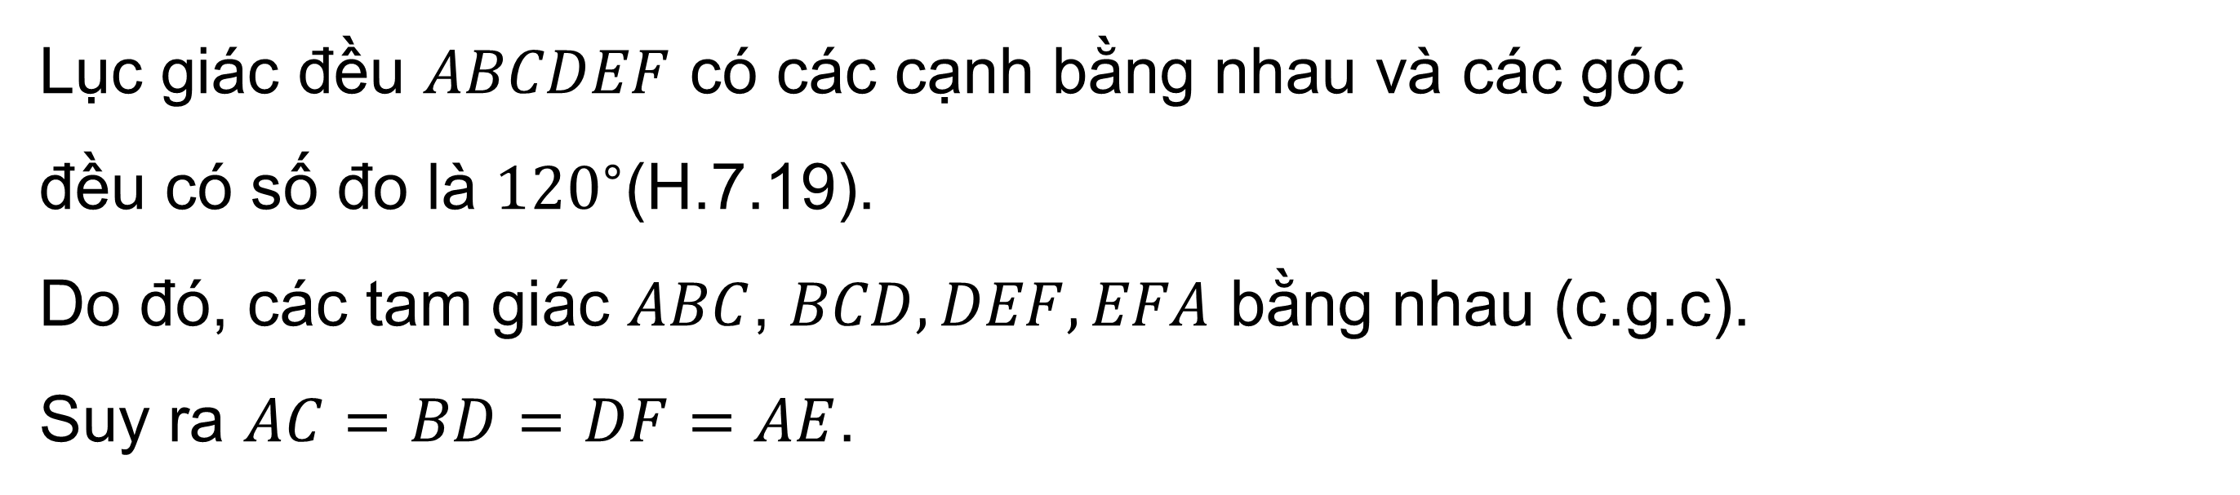
Ví dụ 1 (SGK – tr49)
Cho lục giác đều $ABCDEF$. Chứng minh rằng bốn điểm $B,C,E,F$ cùng thuộc một elip có hai tiêu điểm là $A$ và $D$.
Giải
Lục giác đều $ABCDEF$ có các cạnh bằng nhau và các góc
đều có số đo là ${120}^{∘}$(H.7.19).
Do đó, các tam giác $ABC$, $BCD,DEF,EFA$ bằng nhau (c.g.c).
Suy ra $AC=BD=DF=AE$.
Từ đó, ta có $BA+BD=CA+CD=EA+ED=FA+FD>AD$.
Vậy $B,C,E,F$ cùng thuộc một elip có hai tiêu điềm là $A$ và $D$.

Slide 10
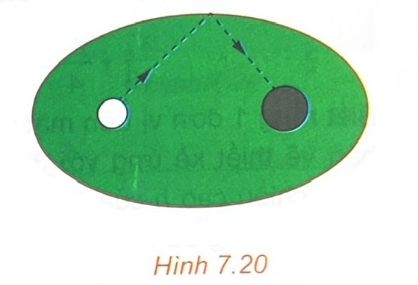
LUYỆN TẬP 1
Trên bàn bida hình elip có một lỗ thu bi tại một tiêu điểm (H.7.20). Nếu gậy chơi tác động đủ mạnh vào một bi đặt tại tiêu điểm còn lại của bàn, thì sau khi va vào thành bàn, bi sẽ bật lại và chạy về lỗ thu (bỏ qua các tác động phụ). Hỏi độ dài quãng đường bi lăn từ điểm xuất phát tới lỗ thu có phụ thuộc vào đường đi của bi hay không? Vì sao?

Slide 11

Giải
Ta có vị trí ban đầu của bi và vị trí của lỗ thu là 2 tiêu điểm của hình elip, gọi lần lượt là $F_{1}$ và $F_{2}$.
Bi lăn từ $F_{1}$ đến một vị trí M trên hình elip rồi đi đến $F_{2}$.
Vậy quãng đường bi đi được là: ${MF}_{1}+MF_{2}$
Theo tính chất hình elip thì ${MF}_{1}+MF_{2}=2a$, không đổi
Suy ra độ dài quãng đường bi lăn từ điểm xuất phát tới lỗ thu không phụ thuộc vào đường đi của bi.

Slide 12
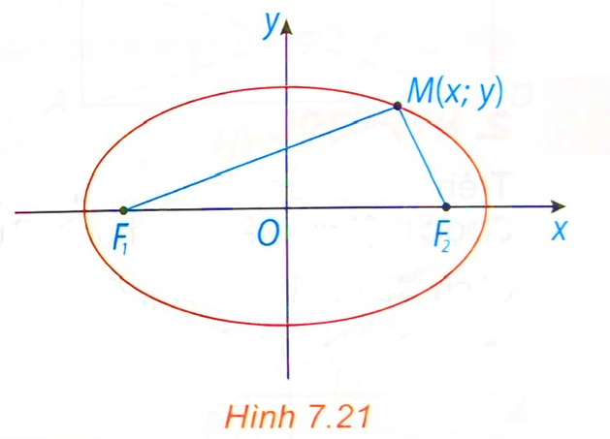
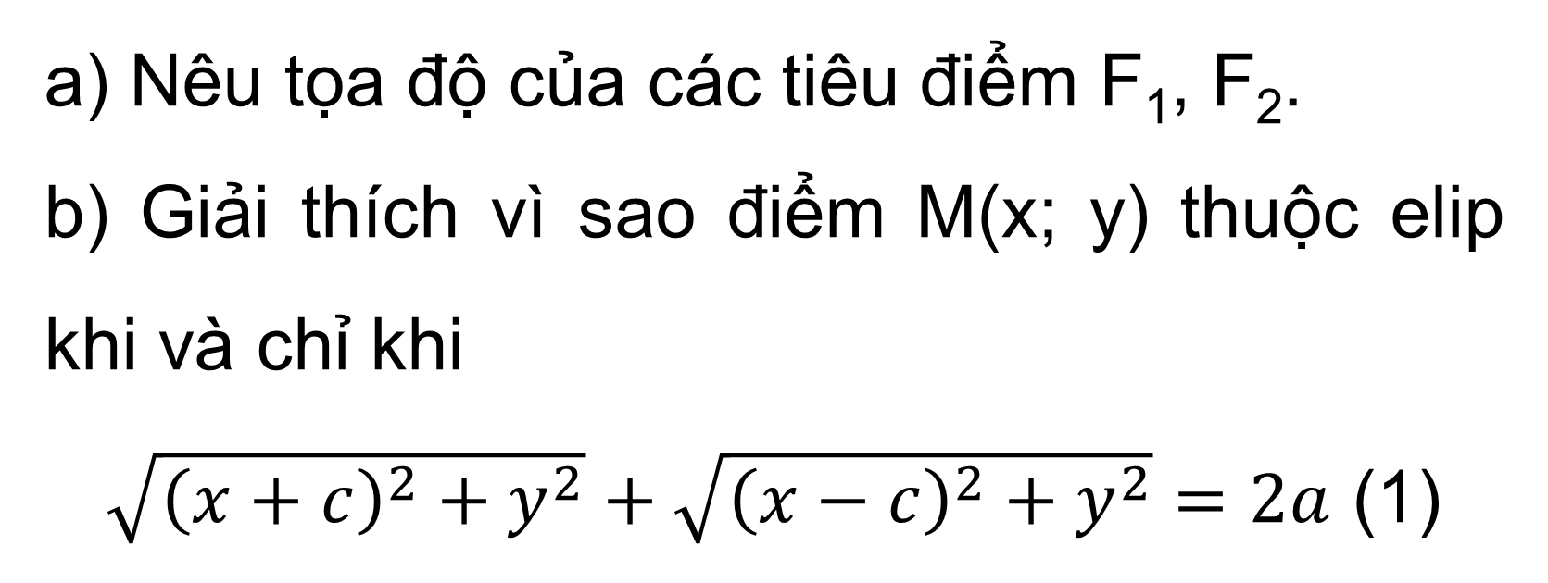
HĐ 2:
Xét một elip (E) với các kí hiệu như trong định nghĩa. Chọn hệ trục tọa độ Oxy có gốc O là trung điểm của F₁F₂, tia Ox trùng tia OF₂ (H.7.21).
a) Nêu tọa độ của các tiêu điểm F₁, F₂.
b) Giải thích vì sao điểm M(x; y) thuộc elip khi và chỉ khi
$\sqrt{{\left(x+c\right)}^{2}+y^{2}}+\sqrt{{\left(x−c\right)}^{2}+y^{2}}=2a$ (1)

Slide 13
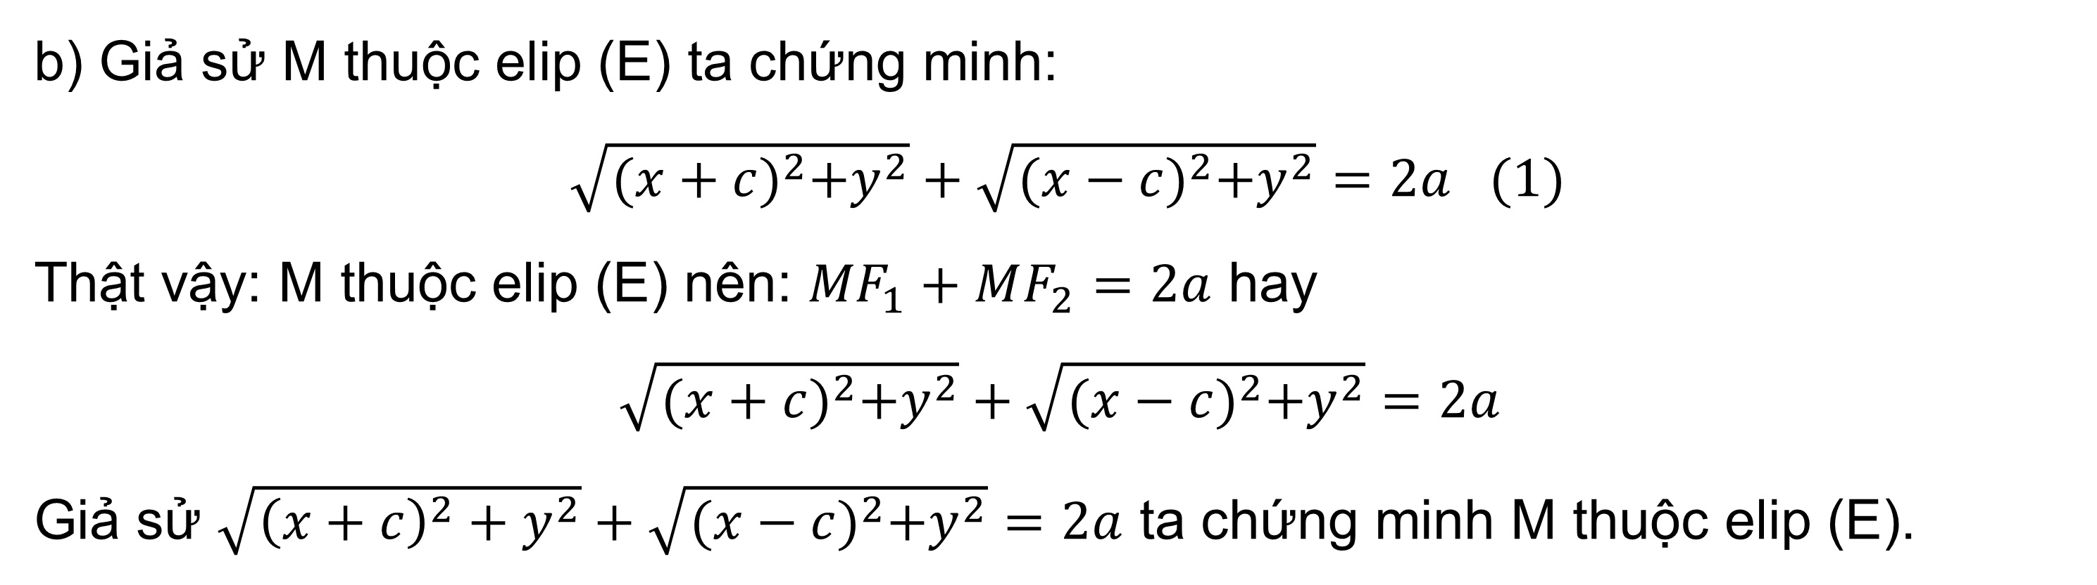
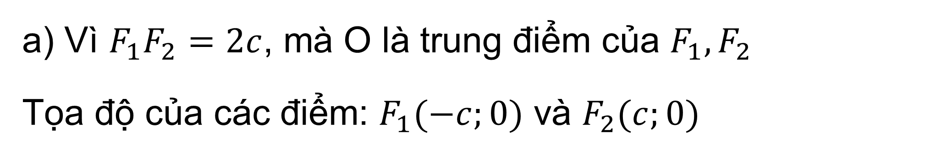
Giải
a) Vì $F_{1}F_{2}=2c$, mà O là trung điểm của $F_{1}{,F}_{2}$
Tọa độ của các điểm: $F_{1}(−c;0)$ và $F_{2}(c;0)$
b) Giả sử M thuộc elip (E) ta chứng minh:
$\sqrt{{(x+c)}^{2}+y^{2}}+\sqrt{{(x−c)}^{2}+y^{2}}=2a (1)$
Thật vậy: M thuộc elip (E) nên: ${MF}_{1}+MF_{2}=2a$ hay
$$\sqrt{{(x+c)}^{2}+y^{2}}+\sqrt{{(x−c)}^{2}+y^{2}}=2a$$
Giả sử $\sqrt{{\left(x+c\right)}^{2}+y^{2}}+\sqrt{{(x−c)}^{2}+y^{2}}=2a$ ta chứng minh M thuộc elip (E).

Slide 14
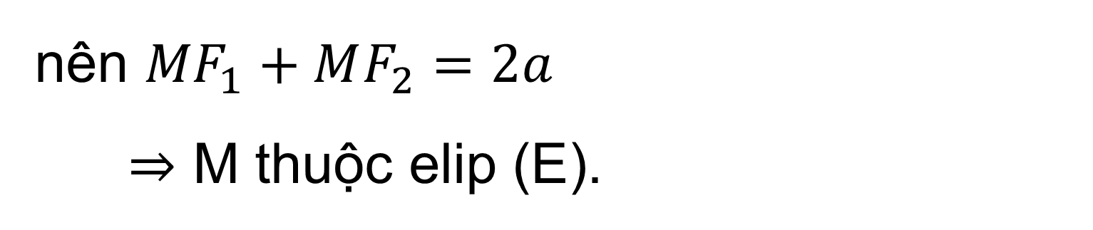

Giải
Thật vậy:
$\sqrt{{\left(x+c\right)}^{2}+y^{2}}+\sqrt{{(x−c)}^{2}+y^{2}}=2a$
nên ${MF}_{1}+MF_{2}=2a$
⇒ M thuộc elip (E).
!
Chú ý:
Người ta có thể biến đổi (1) về dạng $\frac{x^{2}}{a^{2}}+\frac{y^{2}}{b^{2}}=1$, với $b=\sqrt{a^{2}−c^{2}}$

Slide 15

KẾT LUẬN
Trong mặt phẳng toạ độ Oxy, elip có hai tiêu điểm thuộc trục hoành sao cho O là trung điểm của đoạn nối hai tiêu điểm đó thì có phương trình
$\frac{x^{2}}{a^{2}}+\frac{y^{2}}{b^{2}}=1$, với $a>b>0 (2)$
Ngược lại, mỗi phương trình có dạng (2) đều là phương trình của elip có hai tiêu điểm $F_{1}\left(−\sqrt{a^{2}−b^{2}};0\right)$, $F_{2}\left(\sqrt{a^{2}−b^{2}};0\right)$, tiêu cự $2c=2\sqrt{a^{2}−b^{2}}$ và tổng các khoảng cách từ mỗi điểm thuộc elip đó tới hai tiêu điểm bằng 2a.
Phương trình (2) được gọi là phương trình chính tắc của elip tương ứng.

Slide 16
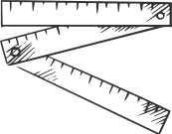
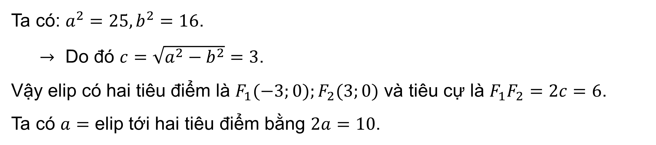
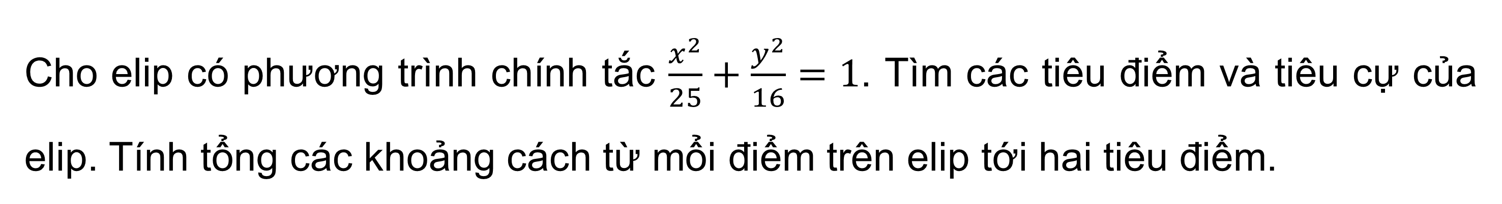
Ví dụ 2 (SGK – tr50)
Cho elip có phương trình chính tắc $\frac{x^{2}}{25}+\frac{y^{2}}{16}=1$. Tìm các tiêu điểm và tiêu cự của elip. Tính tổng các khoảng cách từ mổi điểm trên elip tới hai tiêu điểm.
Giải
Ta có: $a^{2}=25,b^{2}=16$.
$→$ Do đó $c=\sqrt{a^{2}−b^{2}}=3$.
Vậy elip có hai tiêu điểm là $F_{1}(−3;0);F_{2}(3;0)$ và tiêu cự là $F_{1}F_{2}=2c=6$.
Ta có $a=$ elip tới hai tiêu điểm bằng $2a=10$.

Slide 17


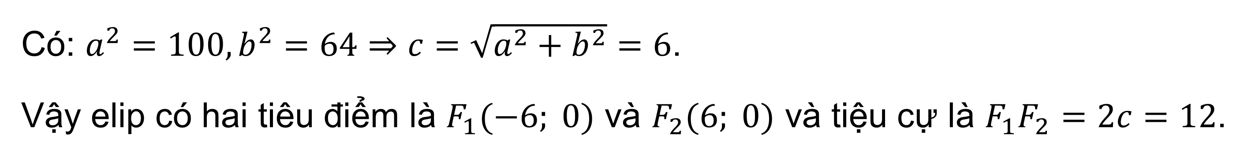
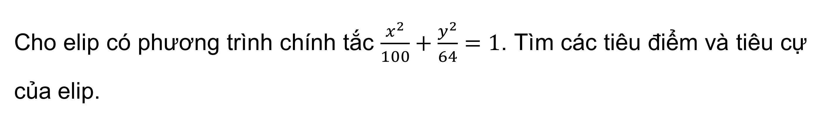
LUYỆN TẬP 2
Cho elip có phương trình chính tắc $\frac{x^{2}}{100}+\frac{y^{2}}{64}=1$. Tìm các tiêu điểm và tiêu cự của elip.
Giải
Có: $a^{2}=100, b^{2}=64⇒c=\sqrt{a^{2}+b^{2}}=6$.
Vậy elip có hai tiêu điểm là $F_{1}(−6; 0)$ và $F_{2}(6; 0)$ và tiệu cự là $F_{1}F_{2}=2c=12$.

Slide 18
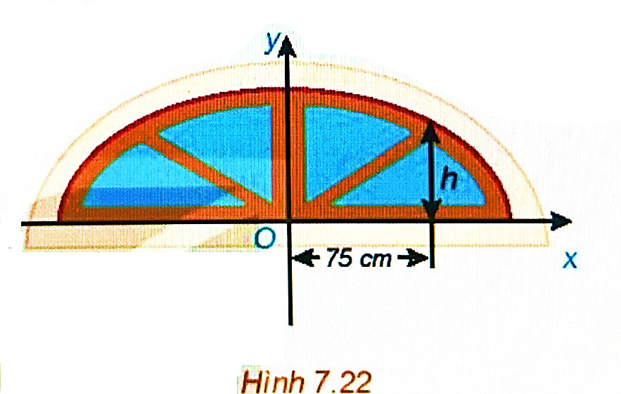
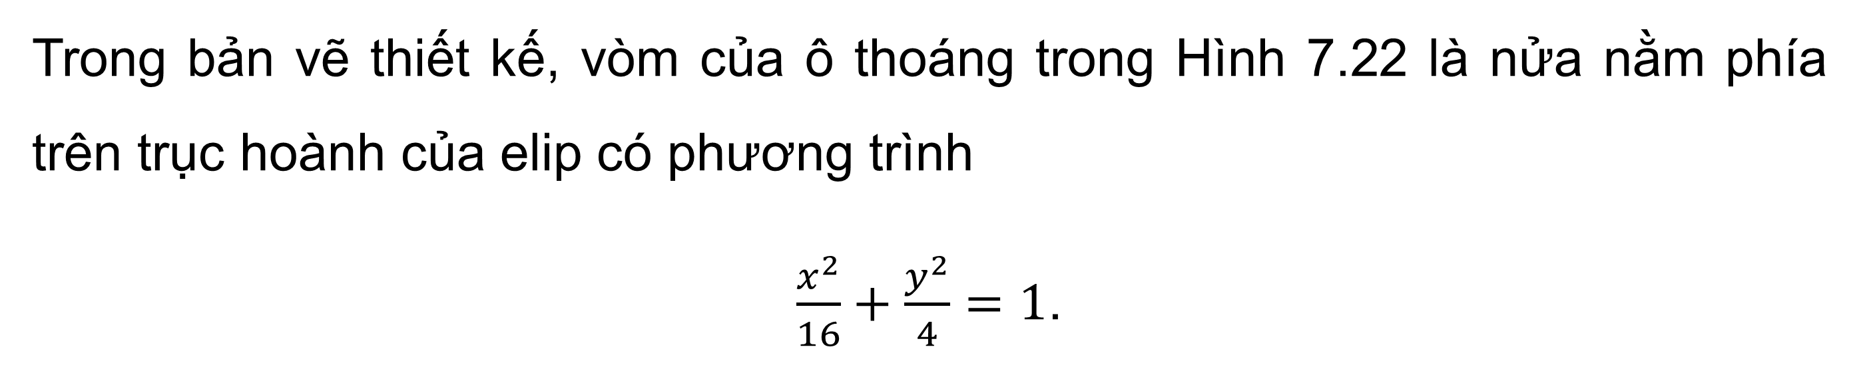
VẬN DỤNG 1
Trong bản vẽ thiết kế, vòm của ô thoáng trong Hình 7.22 là nửa nằm phía trên trục hoành của elip có phương trình
$\frac{x^{2}}{16}+\frac{y^{2}}{4}=1$.
Biết rằng 1 đơn vị trên mặt phẳng tọa độ của bản vẽ thiết kế ứng với 30 cm trên thực tế. Tính chiều cao h của ô thoáng tại điểm cách điểm chính giữa của đế ô thoáng 75 cm.

Slide 19

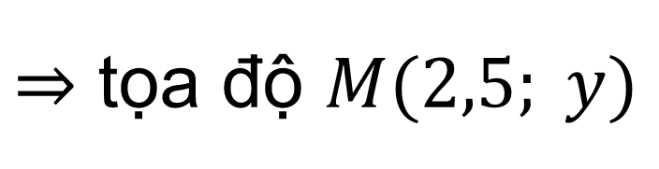

Giải
Ta có 75cm trên thực tế ứng với 2,5 đơn vị trên mặt phẳng tọa độ.
$⇒$ tọa độ $M(2,5; y)$
Gọi điểm M trên elip thỏa mãn có hoành độ là 2,5
Mà M thuộc (E) nên: $\frac{{2,5}^{2}}{16}+\frac{y^{2}}{4}=1$
$⇒y^{2}=\frac{39}{16}$ nên $y≈1,56$
Vậy chiều cao của ô thoáng là:
$h = 1,56.30=46,8 cm$.

Slide 20
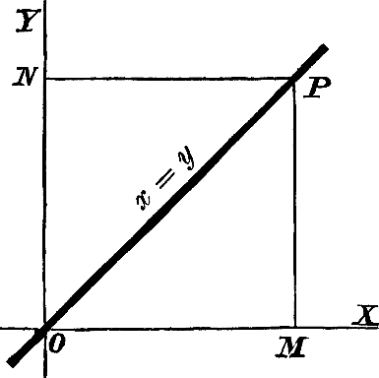

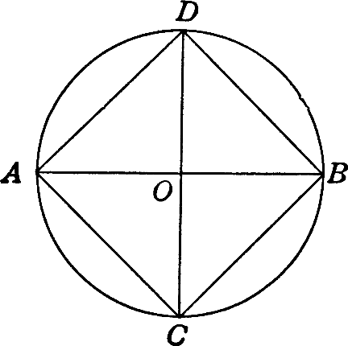
HẸN GẶP LẠI CÁC EM
Ở TIẾT HỌC SAU!

